Slide 1


Выпускная квалификационная работа
по курсу «Data Science».
Разработка комплекса приложений для проверки графического изображения символа в библиотеках цифровых ячеек.
Слушатель: Мягков Олег Вячеславович

Slide 2
Библиотеки цифровых ячеек
Цифровые библиотеки
Layout
Schematic
P&R
производство
HDL
синтез
Библиотеки ввода/вывода

Slide 3
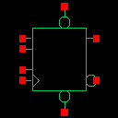
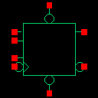
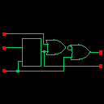
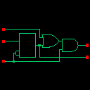
symbol/символ
Обратите внимание, разница в символах представленных ячеек минимальна.
SDFRRS
SDFFRS
Подобные ошибки могут
Возникать когда инженер
Создает одну ячейку
из другой
LSOGCN
LSOGCP

Slide 4
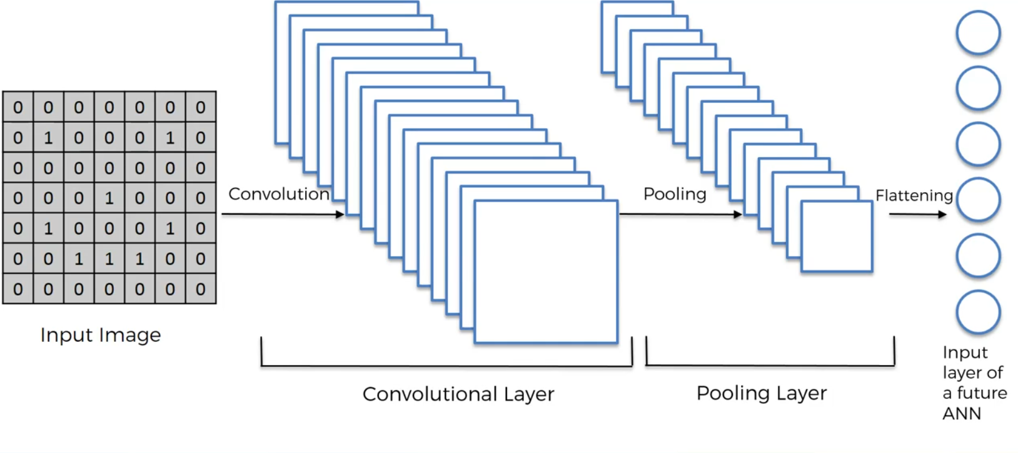
Сверточные нейросети
На данном историческом этапе, сверточные нейросети являются практически безальтернативным выбором для анализа изображений

Slide 5
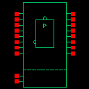
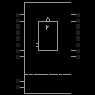
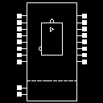
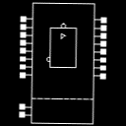
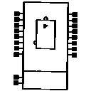
Подготовка изображений
обесцвечиваем
бинаризируем
аугментируем
Создаем по 30 изображений для каждого класса в тренировочном наборе
Создаем по 3 изображения каждого класса в тестовом наборе.

Slide 6

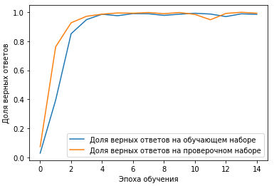
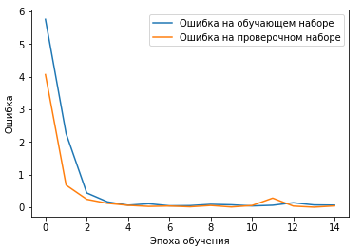
Fruits_360_CNN
В самом начале работы я воспользовался готовой архитектурой нейросети
которую нашел в интернете - Fruits_360_CNN.
https://github.com/Horea94/Fruit-Images-Dataset
Именно с этой нейросетью я вступлю в заочное соревнование.
Точность на тестовом наборе 99.04%

Slide 7
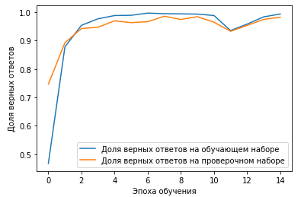
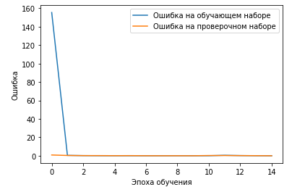
Простейшая сверточная нейросеть
model_simple.add(Conv2D(16, (5, 5), padding='same’, #Сверточный слой
input_shape=(128, 128, 1), activation='relu'))
model_simple.add(MaxPooling2D(pool_size=(2, 2))) # Слой подвыборки
model_simple.add(Flatten()) # Полносвязная часть
model_simple.add(Dense(256, activation='relu'))
model_simple.add(Dense(208, activation='softmax’)) # Выходной слой
Точность на тестовом наборе 98.88%

Slide 8
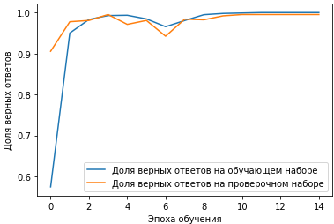
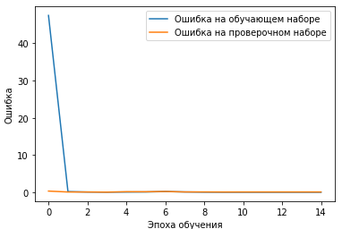
Cверточная нейросеть c двумя сверточными слоями
model_s16_32.add(Conv2D(16, (5, 5), padding='same', #первый слой свертки
input_shape=(128, 128, 1), activation='relu'))
model_s16_32.add(MaxPooling2D(pool_size=(2, 2)))
model_s16_32.add(Conv2D(32, (3, 3), padding='same', #второй слой свертки
input_shape=(128, 128, 1), activation='relu'))
model_s16_32.add(MaxPooling2D(pool_size=(2, 2)))
model_s16_32.add(Flatten()) #полносвязанная часть
model_s16_32.add(Dense(512, activation='relu'))
model_s16_32.add(Dense(208, activation='softmax'))
Точность на тестовом наборе 99.68%

Slide 9
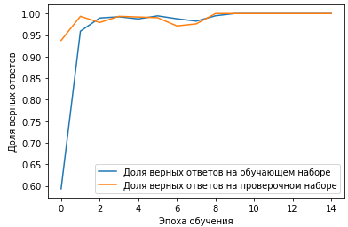
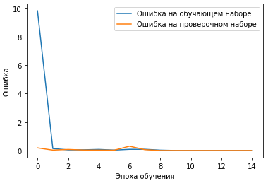
Cверточная нейросеть c тремя сверточными слоями
model_s16_32_64.add(Conv2D(16, (5, 5), padding='same', #первый слой свертки
input_shape=(128, 128, 1), activation='relu'))
model_s16_32_64.add(MaxPooling2D(pool_size=(2, 2)))
model_s16_32_64.add(Conv2D(32, (3, 3), padding='same', #второй слой свертки
input_shape=(128, 128, 1), activation='relu'))
model_s16_32_64.add(MaxPooling2D(pool_size=(2, 2)))
model_s16_32_64.add(Conv2D(64, (3, 3), padding='same', #третий слой свертки
input_shape=(128, 128, 1), activation='relu'))
model_s16_32_64.add(MaxPooling2D(pool_size=(2, 2)))
model_s16_32_64.add(Flatten()) #полносвязанная часть
model_s16_32_64.add(Dense(512, activation='relu'))
model_s16_32_64.add(Dense(208, activation='softmax'))
Точность на тестовом наборе 100.00%

Slide 10
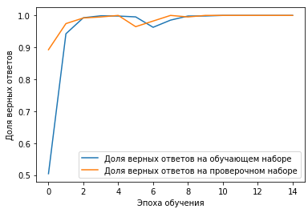
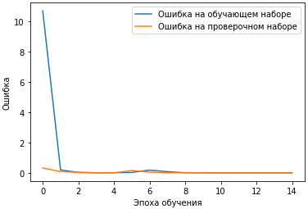
Cверточная нейросеть c тремя сверточными слоями и слоем дропаут
model_f7_5_3_drop.add(Conv2D(16, (7, 7), padding='same', # Сверточный слой
input_shape=(128, 128, 1), activation='relu'))
model_f7_5_3_drop.add(MaxPooling2D(pool_size=(2, 2)))
model_f7_5_3_drop.add(Conv2D(32, (5, 5), padding='same', # Сверточный слой
input_shape=(128, 128, 1), activation='relu'))
model_f7_5_3_drop.add(MaxPooling2D(pool_size=(2, 2)))
model_f7_5_3_drop.add(Conv2D(64, (3, 3), padding='same', # Сверточный слой
input_shape=(128, 128, 1), activation='relu'))
model_f7_5_3_drop.add(MaxPooling2D(pool_size=(2, 2)))
model_f7_5_3_drop.add(Flatten()) #Полносвязная часть
model_f7_5_3_drop.add(Dense(512, activation='relu'))
model.add(Dropout(0.1)) #Слой дропаут model_f7_5_3_drop.add(Dense(208, activation='softmax’)) # Выходной слой, 208
Точность на тестовом наборе 100.00%

Slide 11
Сводная таблица результатов обучения нейросетей
Модель | Точность | Модель | Точность
Fruits_360_CNN | 99.04% | model_s16_32_64 | 100.00%
model_simple | 98.88% | model_s16_32_64_drop | 99.84%
model_s32 | 98.72% | model_f7_5_3_drop | 100.00%
model_s16_32 | 99.68% | model_f11_7_3_drop | 98.88%
Fruits_360_CNN - 4 слоя свертки, 2 слоя дропаут
model_simple – 1 слой свертки
model_s32 – 1 слой свертки но увеличенно количество фильтров
model_s16_32 – 2 слоя свертки
model_s16_32_64 – 3 слоя свертки
model_s16_32_64_drop – 3 слоя свертки и слой дропаут
model_f7_5_3_drop – 3 слоя свертки и слой дропаут изменен размер фильтров
model_f11_7_3_drop – 3 слоя свертки и слой дропаут изменен размер фильтров

Slide 12
Набор утилит для проверки символов цифровых библиотек
На основе проведенных исследований был создан комплекс утилит
для проверки символов цифровых библиотек.
В состав комплекса входит три утилиты.
Утилиты имеют интерфейс командной строки.
Утилита ImgPrep_V_1_0_0.py – предназначена для подготовки набора изображений для дальнейшего обучения нейросети.
Утилита Classificator_V_1_0_0.py – это нейросеть, обучаемая на подготовленном наборе изображений. Результатом работы утилиты является, сохраненная в файл, обученная нейросеть и несколько служебных файлов.
Утилита check_simbol_pic_V_1_0_0.py – предназначена для проверки символов цифровой библиотеки. Результаты проверки выводятся в терминал и сохраняются в файл

Slide 13
Готов ответить на ваши вопросы

Slide 14
Спасибо за внимание

